Slide 1
CHAPTER 06 필터링
필터링

Slide 2
목차
6.1 블러 필터
6.2 미분 필터
6.3 일반적인 필터 연산
6.4 모폴로지 연산
6.5 템플릿 매칭

Slide 3
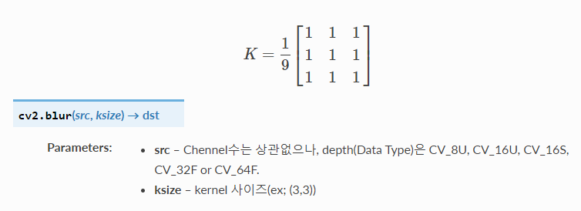
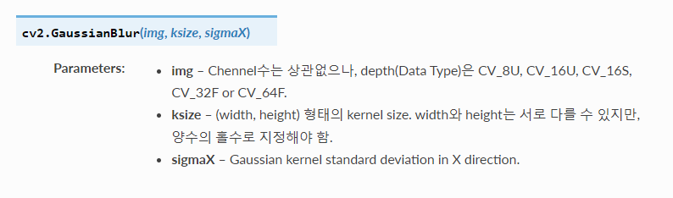
6.1 블러 필터
blur(), boxFilter()
4 가지 형태의 블러 방법 중 가장 기초적인 방법
GaussianBlur()
Kernel 사용은 같지만, Gaussian 함수를 이용해서 블러를 적용

Slide 4
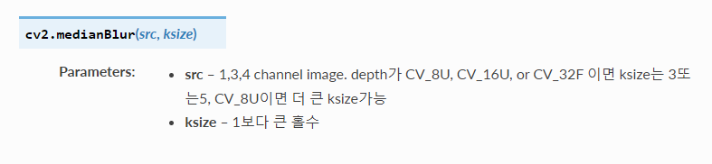
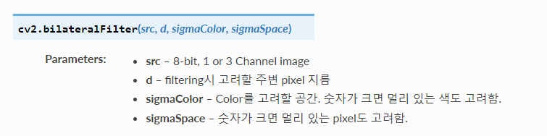
6.1 블러 필터
medianBlur()
주위 kernel 의 픽셀값을 정렬해서 중간값을 사용
bilateralFilter()
경계선을 유지하면서 Gaussian Blur처리를 해주는 방법

Slide 5
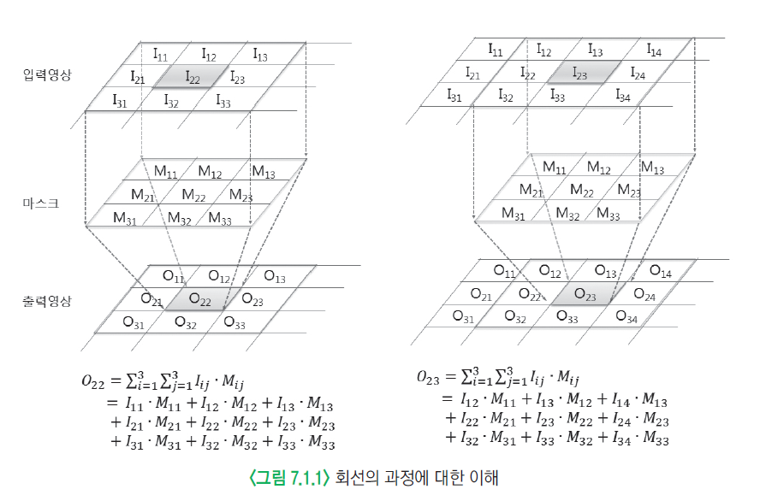
6.2 미분필터
공간 영역의 개념과 회선
중심화소
3x3 크기 마스크 -
계수의 비율에 따라 출력 화소 다랄짐
회선 수식

Slide 6
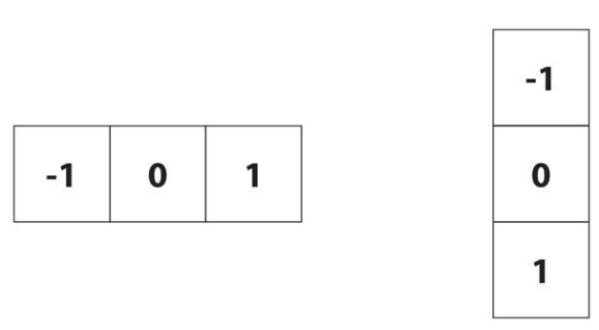
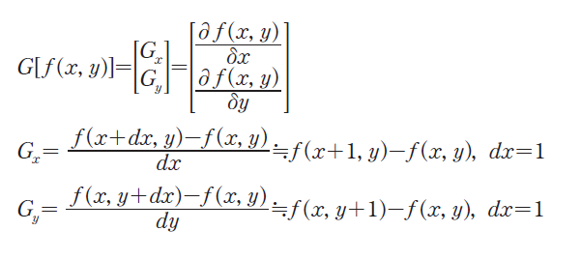
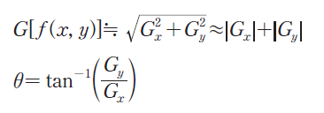
6.2 미분 필터
차분에 의한 미분 연산
X 축 방향 또는 y 축 방향으로 전후 혹은 좌우 의 픽셀 데이터를 이용하여 영상의 변화값을 두 픽셀의 차이로 구함
회선(convolution)을 위와 같은 마스크를 사용하면 각각의 편미분 값을 구할 수 있음.
기울기의 계산
각 픽셀의 미분 값에 x, y 값의 크기를 더하면 변화의 크기를 계산
기울기를 계산하면 엣지의 방향을 구함.
디지털 영상은 1픽셀씩으로 근사
밝기 변화율 : 에지 강도
기울기 : 엣지의 방향

Slide 7
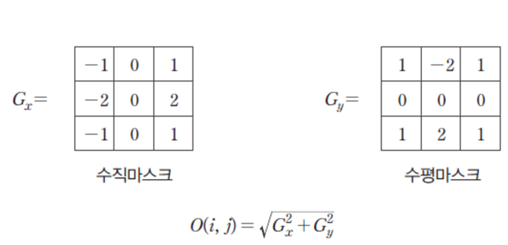
6.2 미분 필터 – 소벨 마스크
1차 미분 필터
Sobel() 연산을 사용하면 gx, gy 값을 구할 수 있음
Ksize = 3 을 사용
수직수평과 대각성 방향의 엣지를 검출 할 수 있음.
. Cv2.filter2D() 를 사용하여 마스크를 직접 계산하여 구할 수 도 있음.

Slide 8
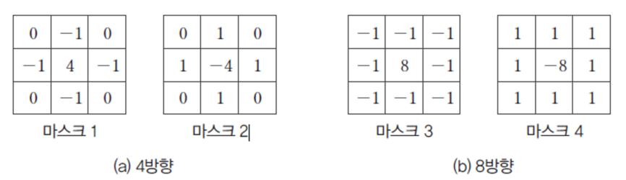
6.2 미분 필터 – 가우시안 마스크
2차 미분 필터
F(x,y) 의 라플라시안2파 편미분의 합으로 엣지 화소는 필터링 영상에서 부호가 (+,-), (-,+)로 바뀌어 zero-crossing 이라고 한다.

Slide 9

6.3 일반적 필터 마스크– LoG(Laplacian of Gaussian)
LoG
라플라시안은 잡음에 민감한 단점
먼저 잡음 제거후 라플라시안 수행 → 잡음에 강한 에지 검출 가능
다양한 잡음 제거 방법 있음
비선형 필터링은 계산에서 속도 저하문제 발생
선형 필터링으로 단일 마스크 생성

Slide 10
6.4 모폴로지 연산
생략

Slide 11
6.5 템플릿 매칭
생략

